Slide 1
期末報告
智能道路偵測系統
B06501015 土木四 周遠同
B06501103 土木四 何文杰
B06501075 土木四 潘佳旻
B07501119 土木三 郭昕妮

Slide 2

目錄
發想過程
步驟
台大校園
SketchUp模擬

Slide 3

發想過程-背景
地圖建立步驟繁複
耗費時間與勞力
需要大量資源整合
花費龐大資金

Slide 4
發想過程-提出想法
能否自己製作出簡易判別路況的地圖？

Slide 5
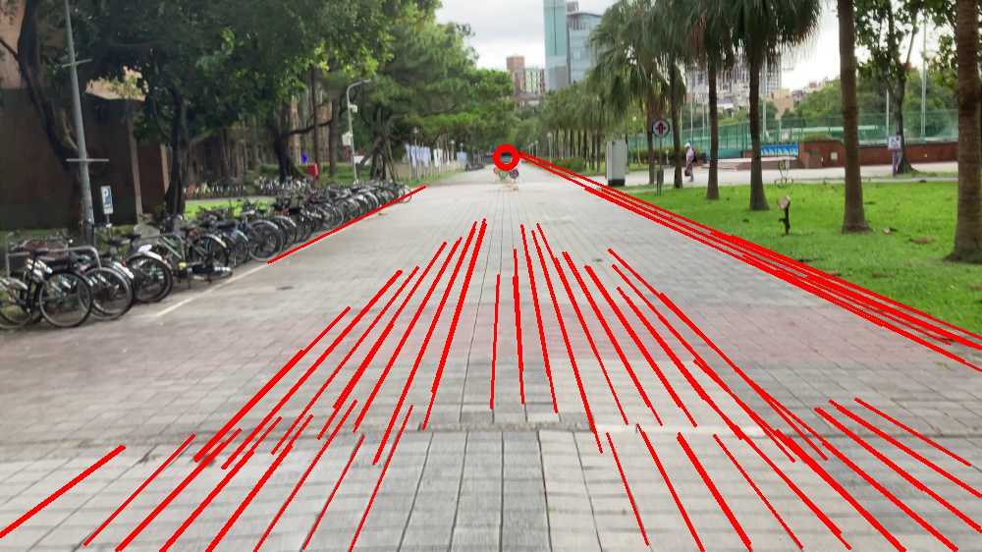
利用消失點

Slide 6
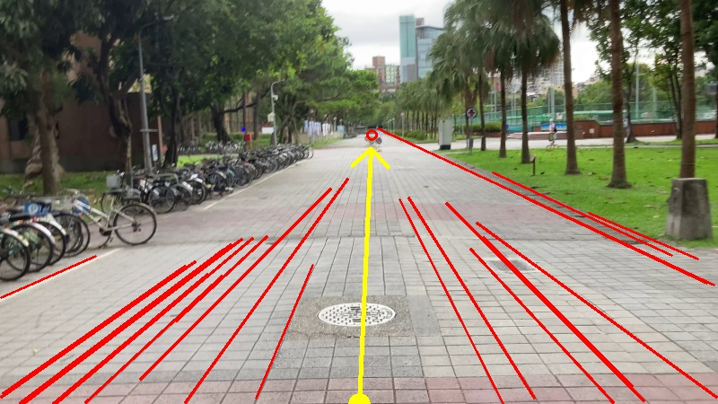
步驟
一、 從影像中找到正確的平行線
二、利用平行線，計算消失點位置
三、計算轉角向量
四、結果呈現

Slide 7
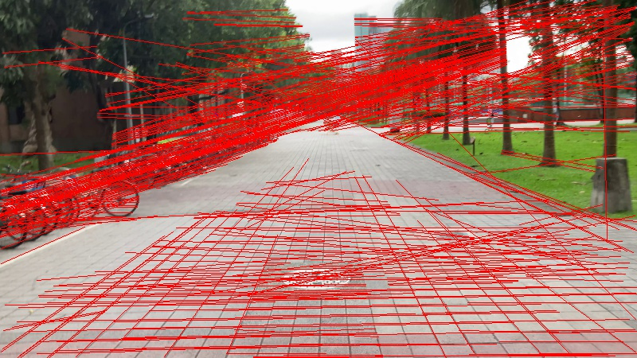
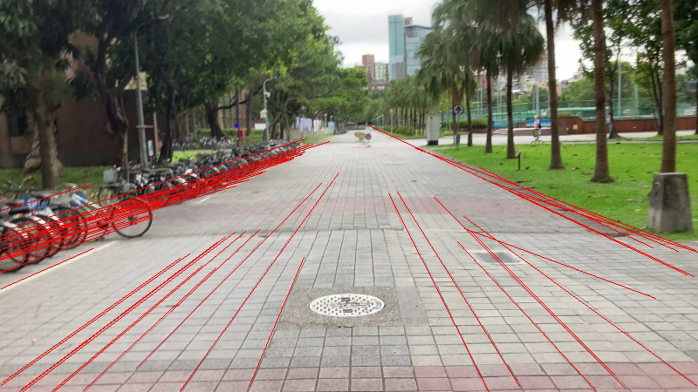
一、 從影像中找到正確的平行線
for every image：
將影像疊一層 GaussianBlur，銳利化
cv2.Canny( )、cv2.HoughLinesP( ) 抓取影像中的直線
設定條件移除錯誤的線（斜率、上半部等）

Slide 8
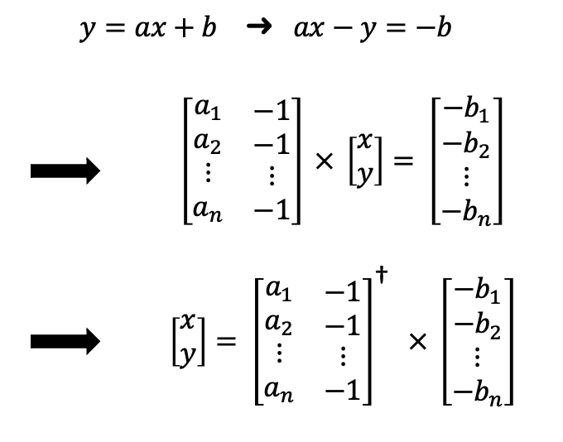
二、 利用平行線，計算消失點位置
for every image：
4. Pseudo Inverse 計算消失點最佳位置

Slide 9
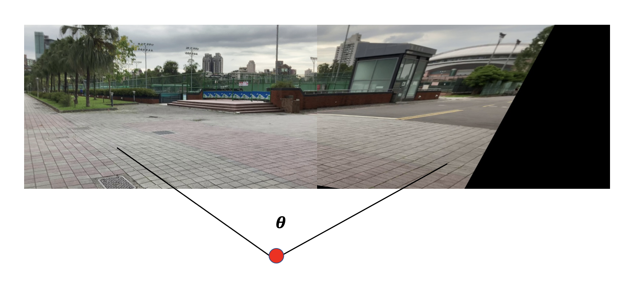
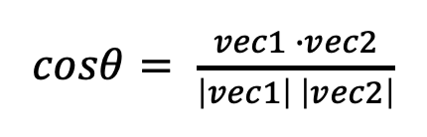
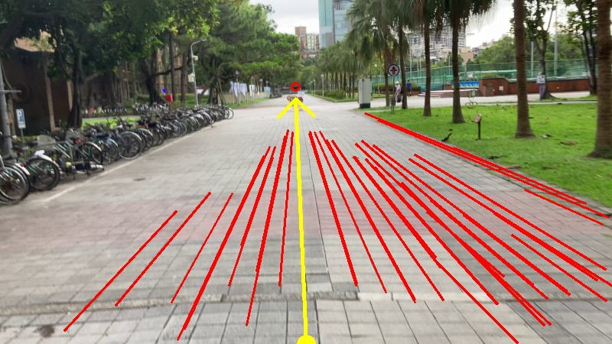
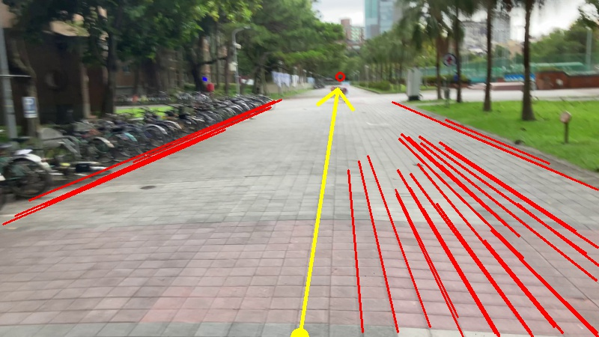
三、 計算轉角向量
for every image：
5. 根據消失點，計算轉角向量

Slide 10
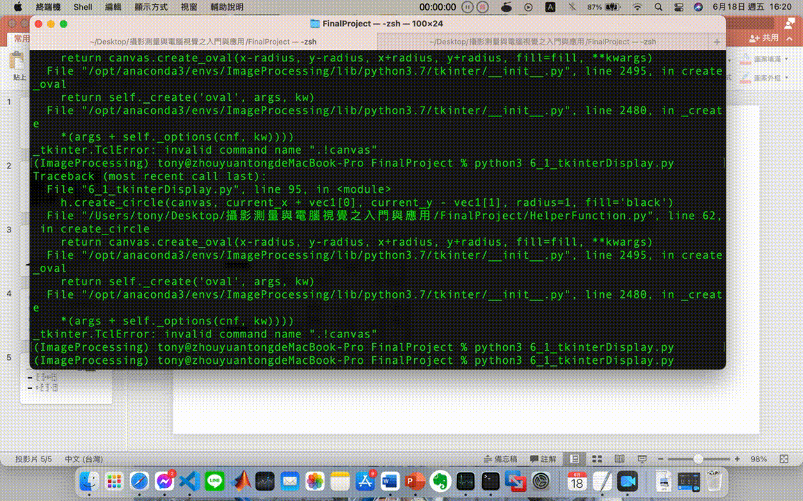
四、 結果呈現
python tkinter GUI
累加角度，更新前進方向

Slide 11
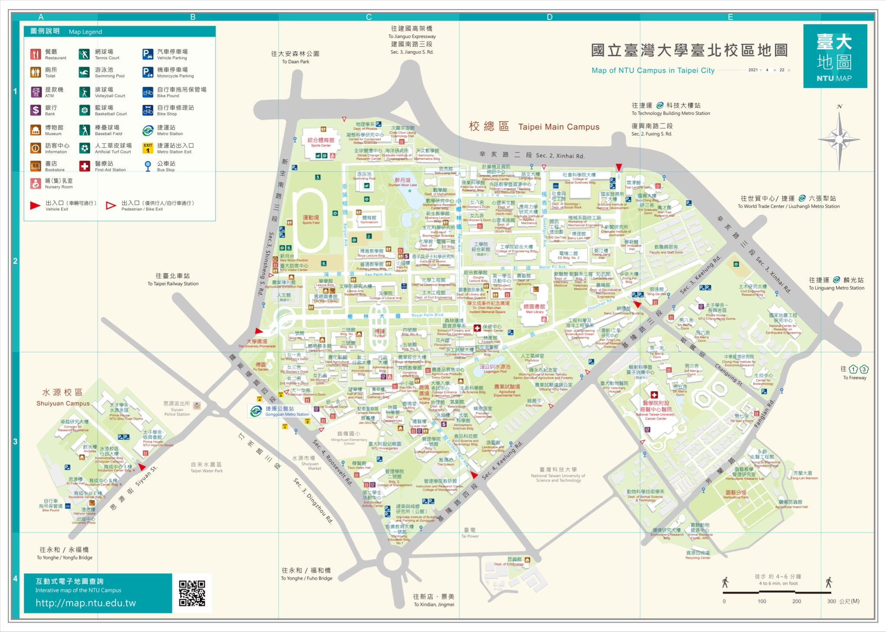
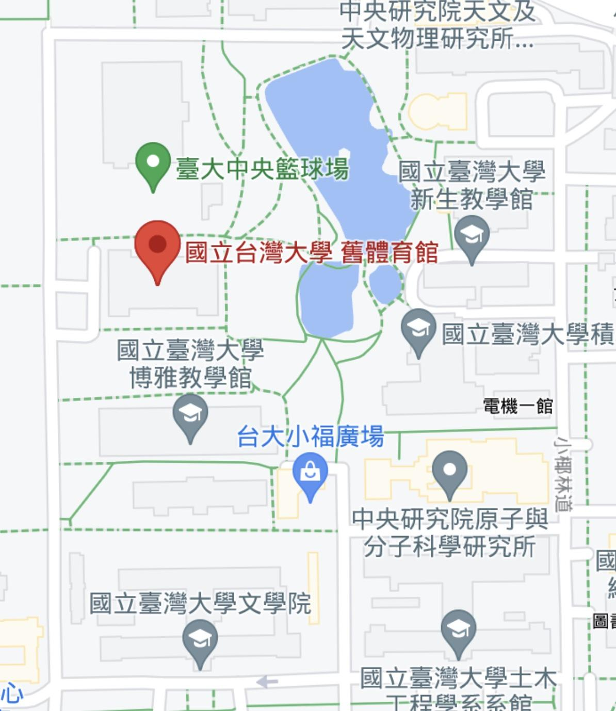
台大校園 - 過程

Slide 12
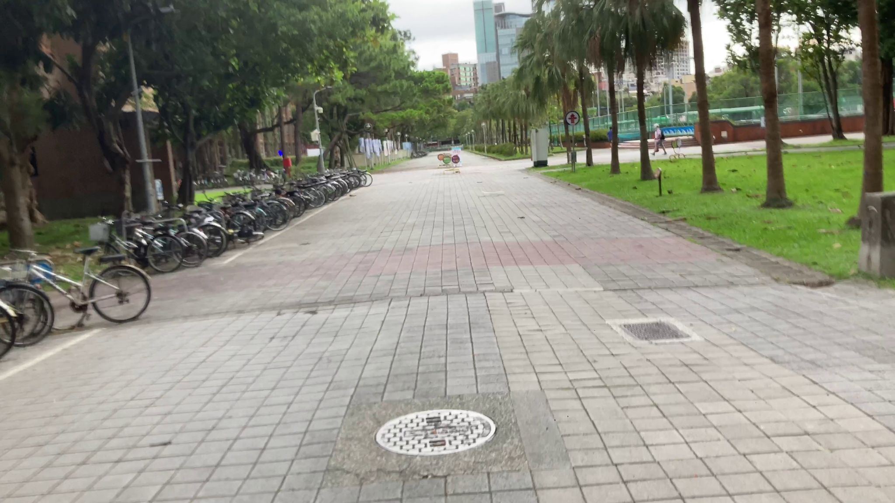
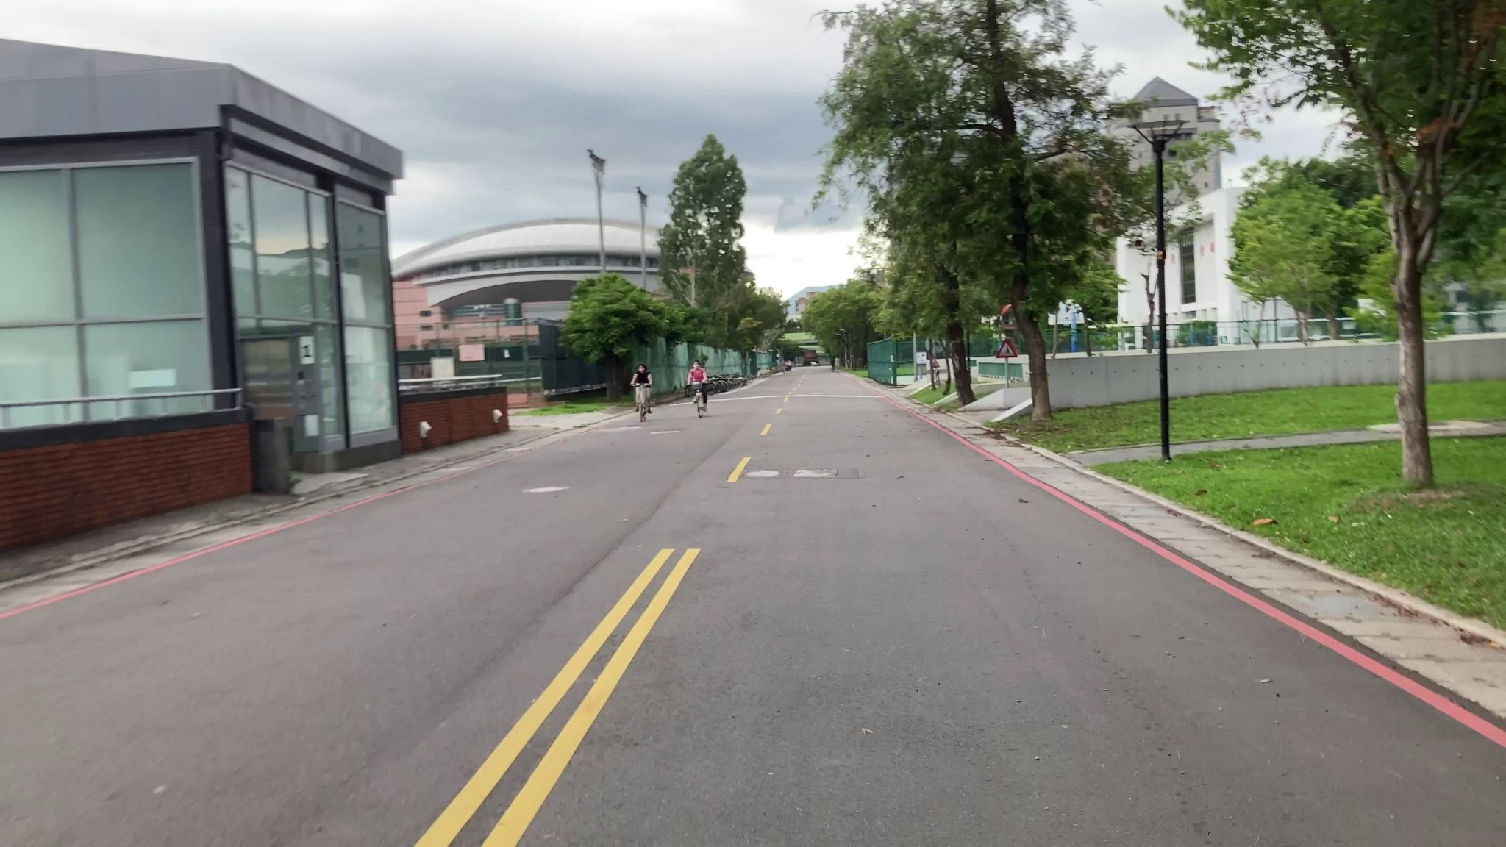
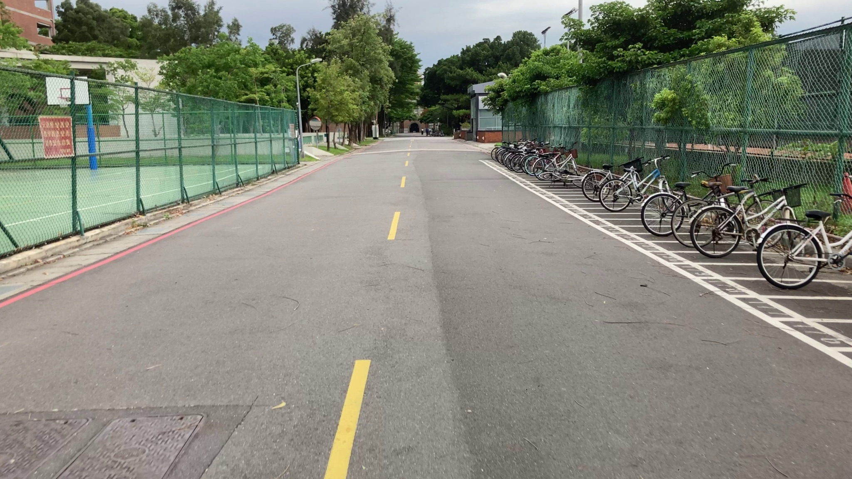
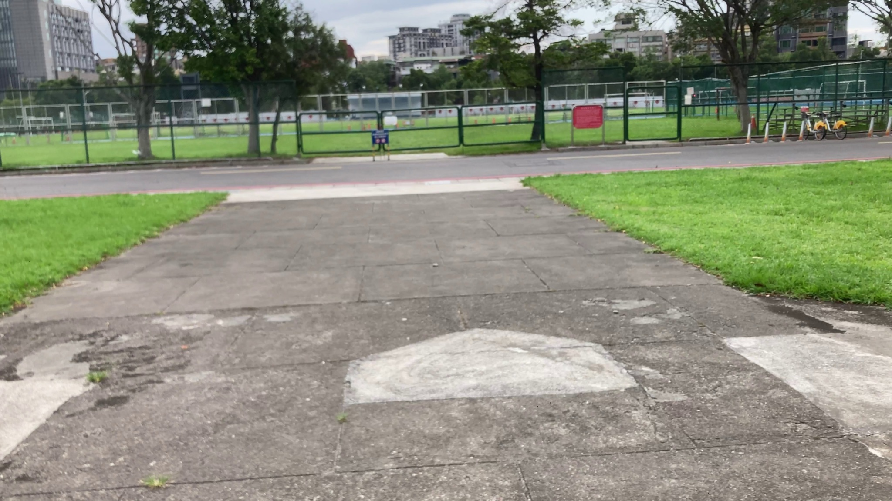
台大校園 - 過程

Slide 13
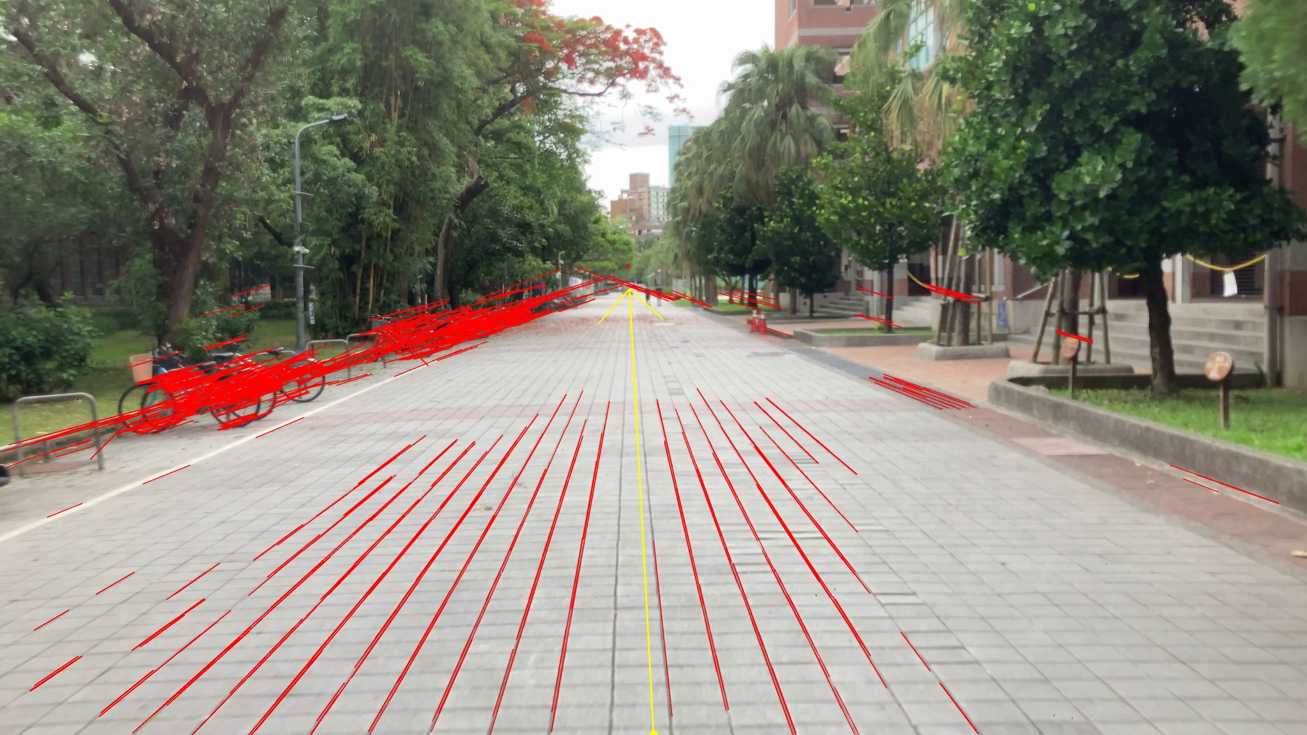
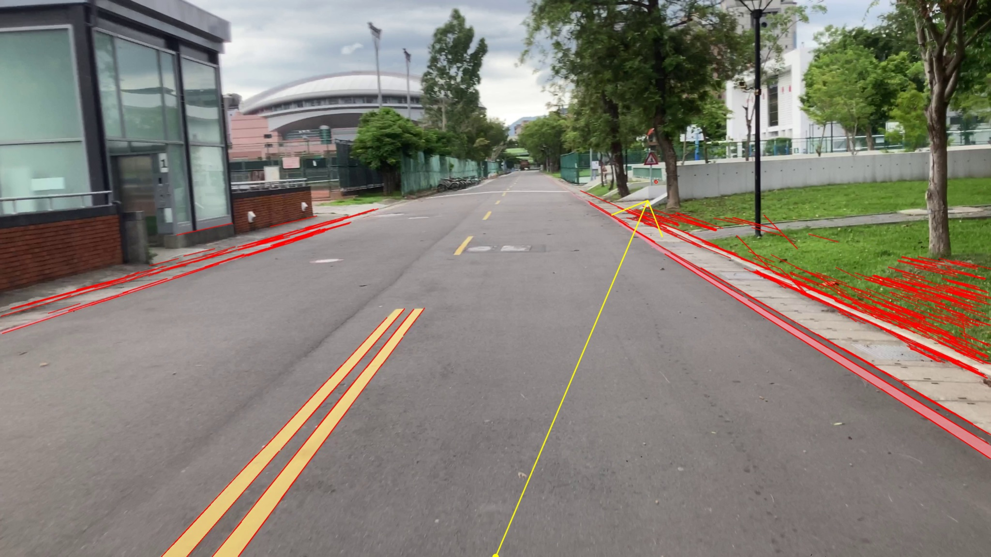
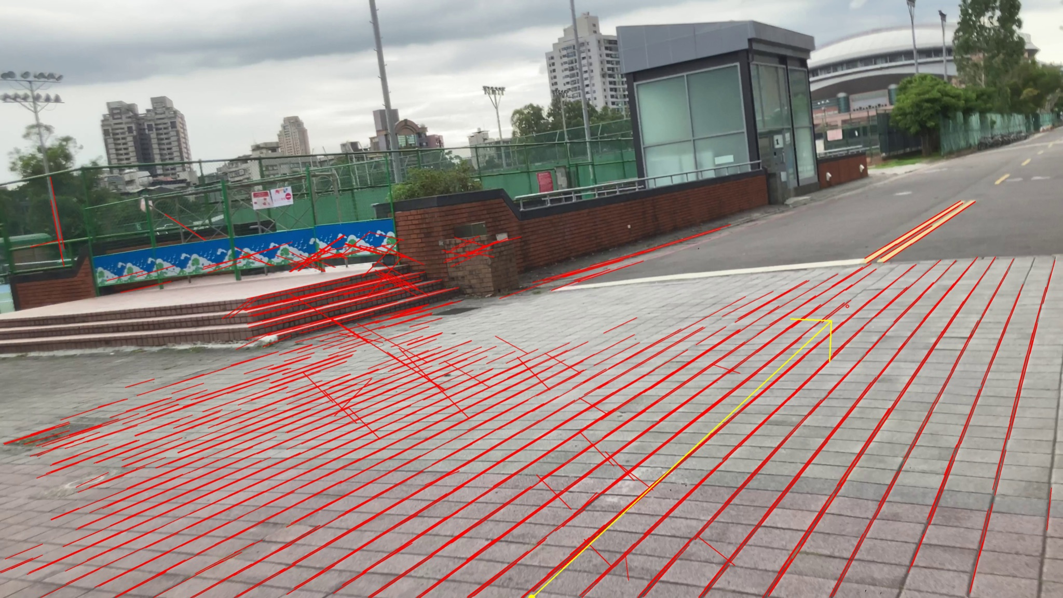
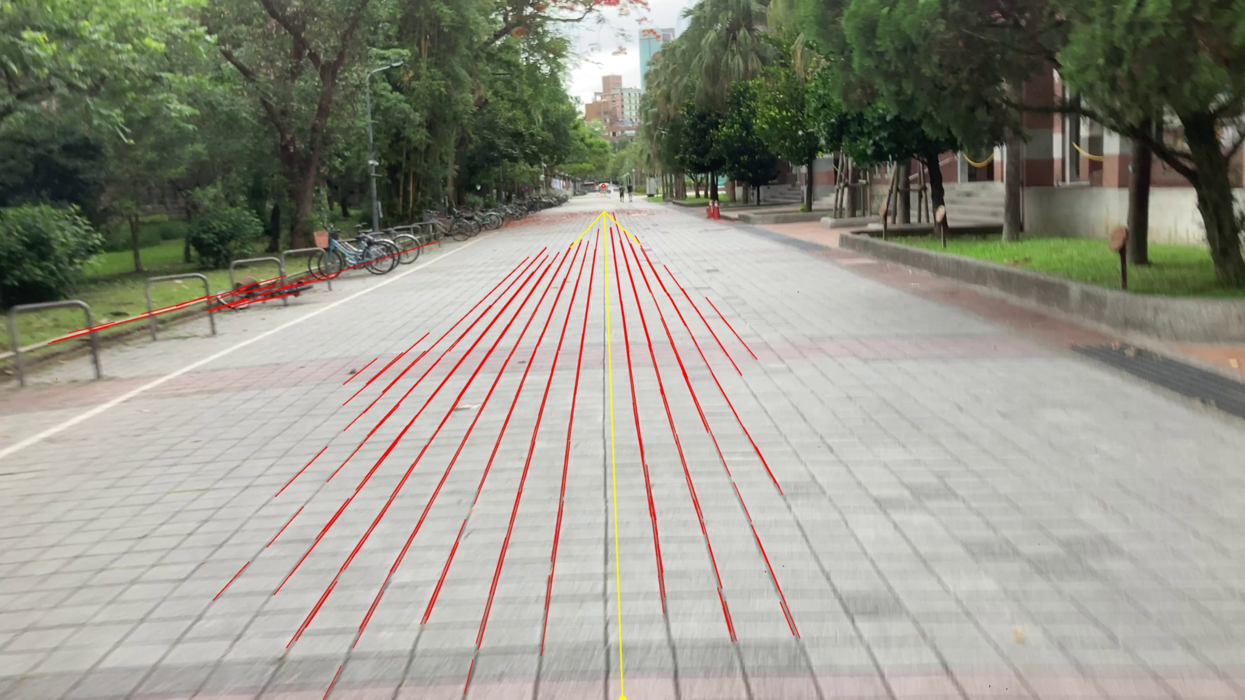
台大校園 - 結果

Slide 14
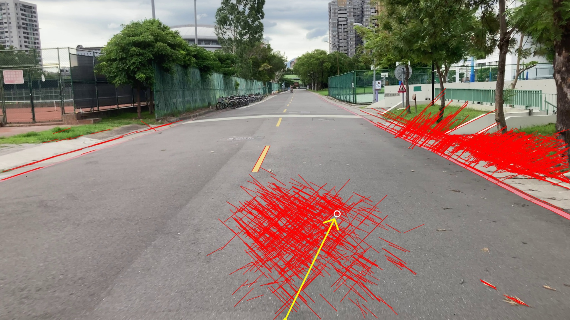
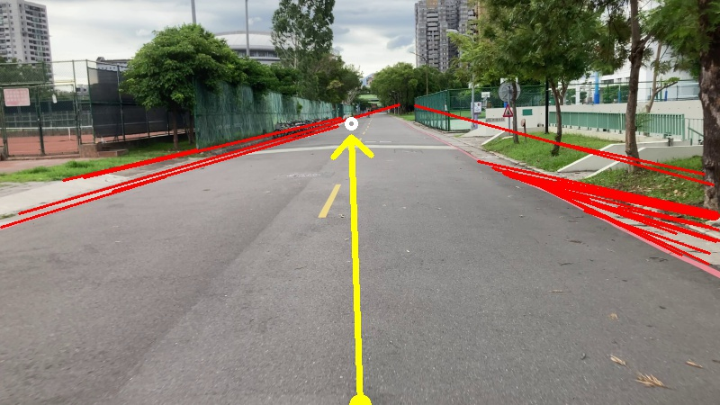
台大校園 - 結果
寬度調整前
寬度調整後

Slide 15
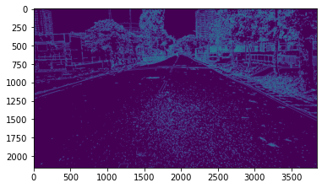
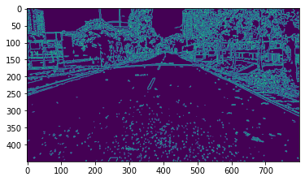
台大校園 - 結果
寬度調整前
寬度調整後

Slide 16
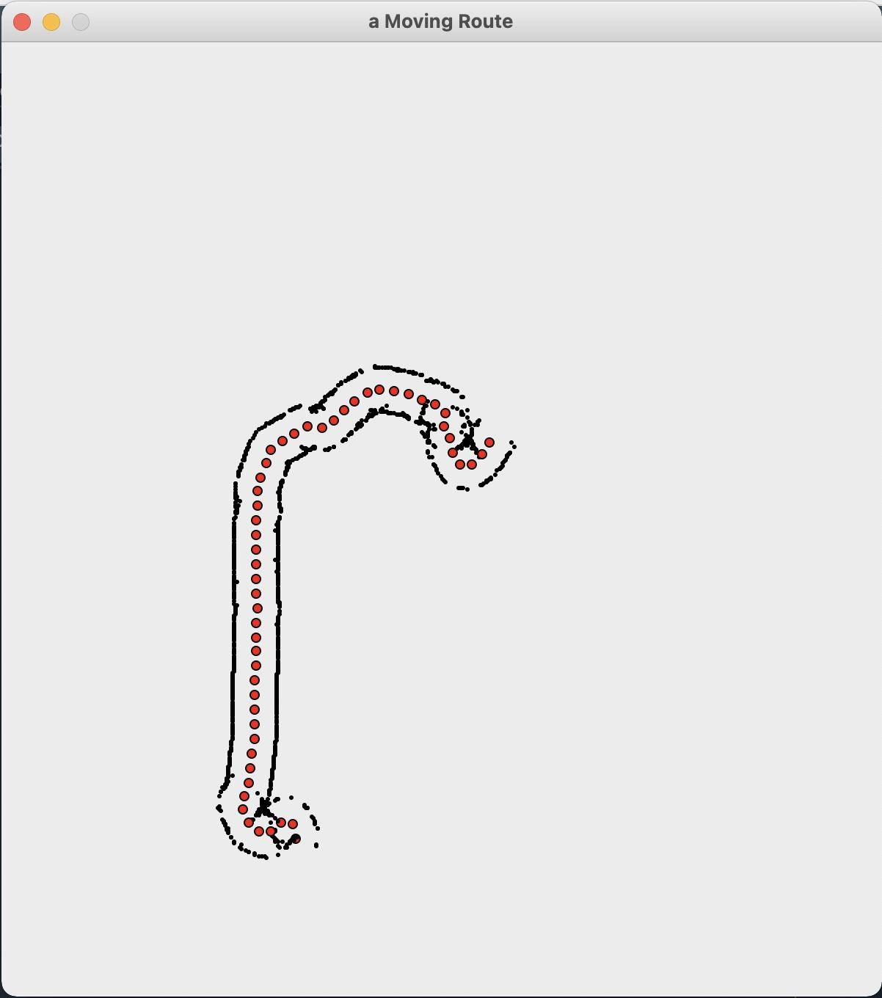
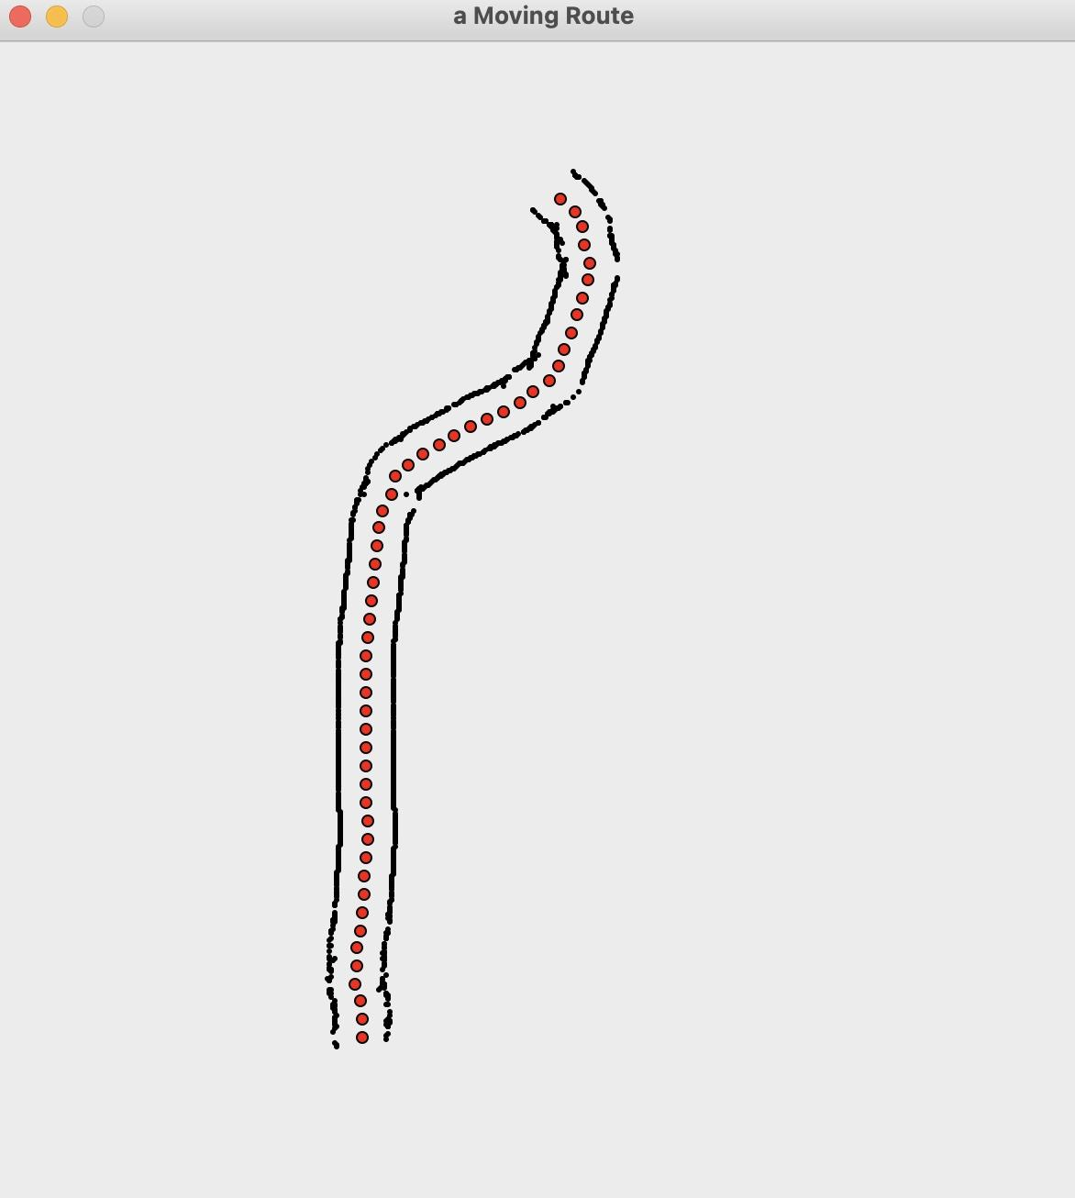
台大校園 - 結果
5% - 10% of “error” VP
Environmental limitation
Unsteady hands on recording process.

Slide 17
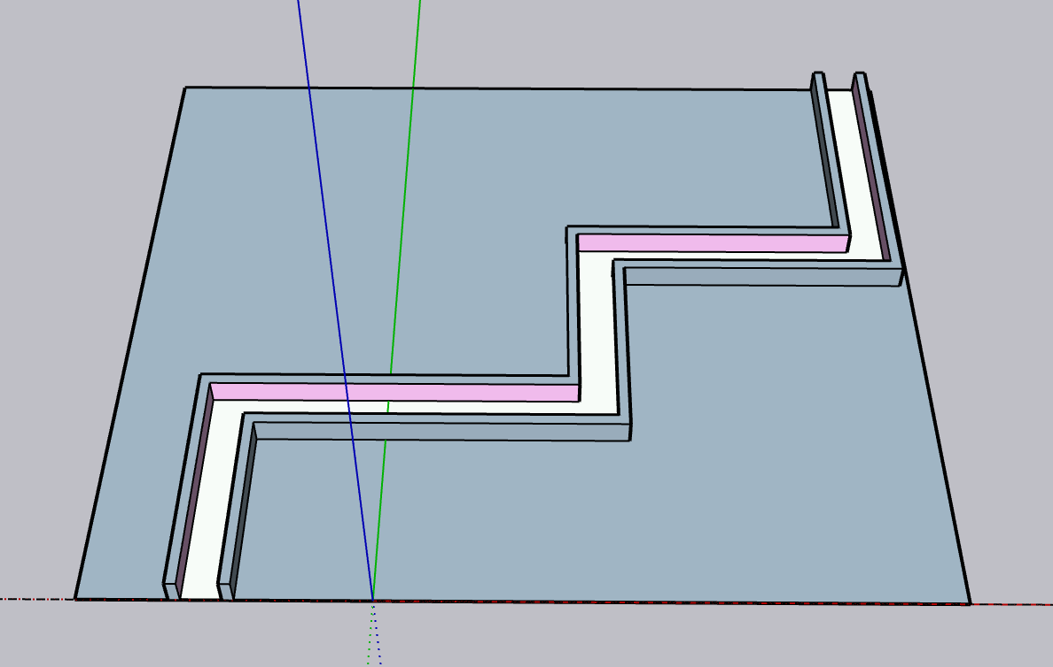
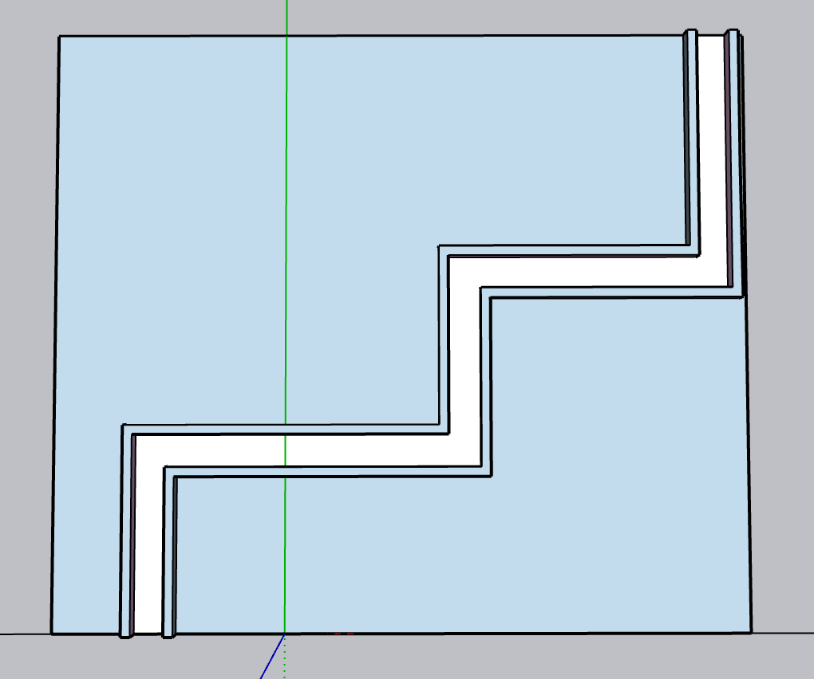
SketchUp 模擬 1

Slide 18
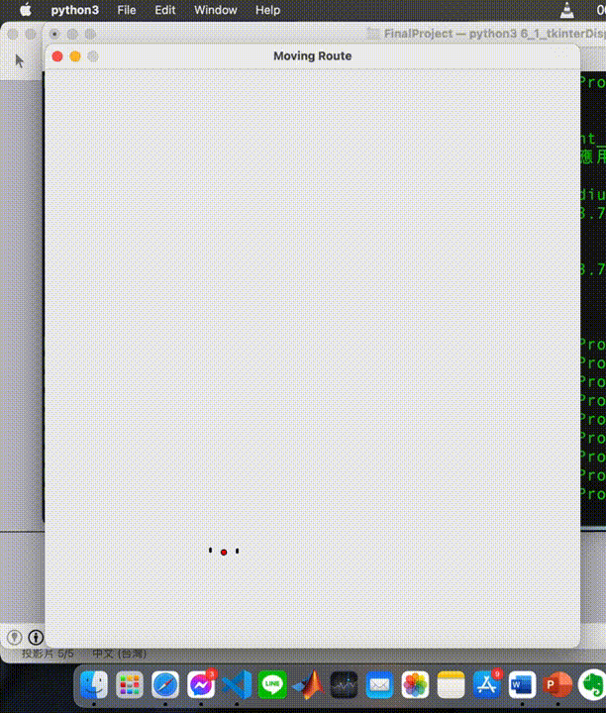
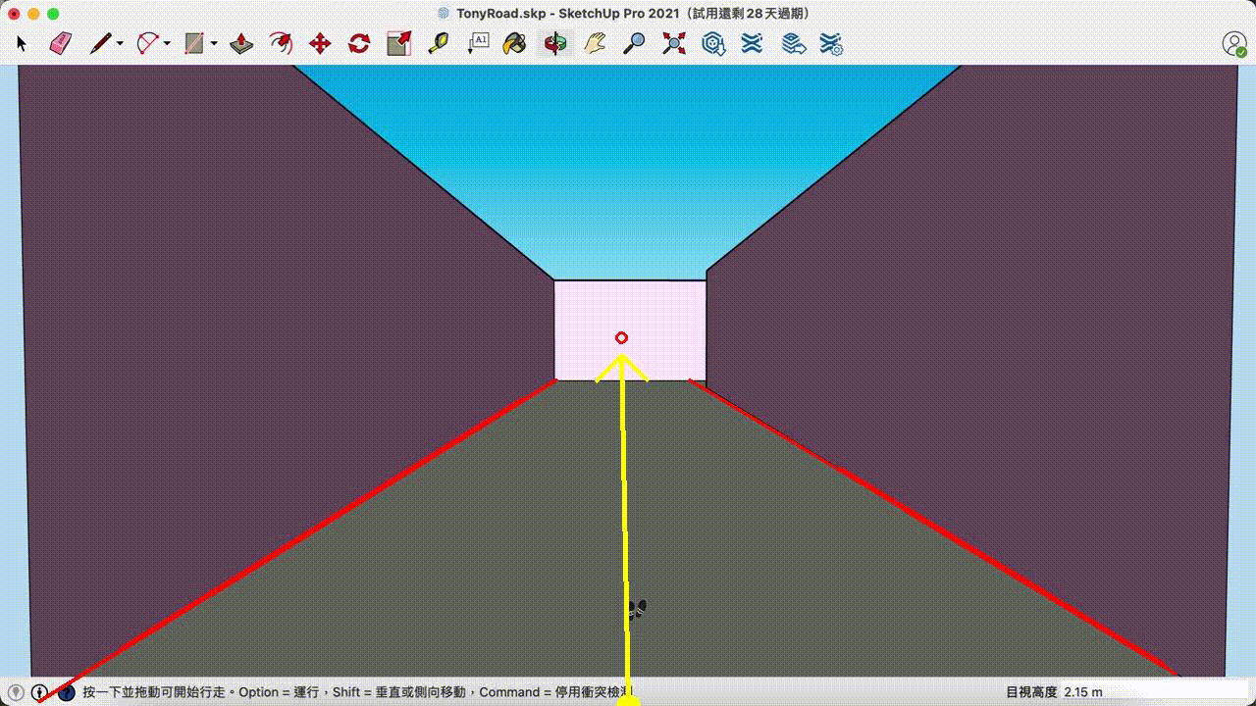
SketchUp 模擬 1 -- 結果

Slide 19
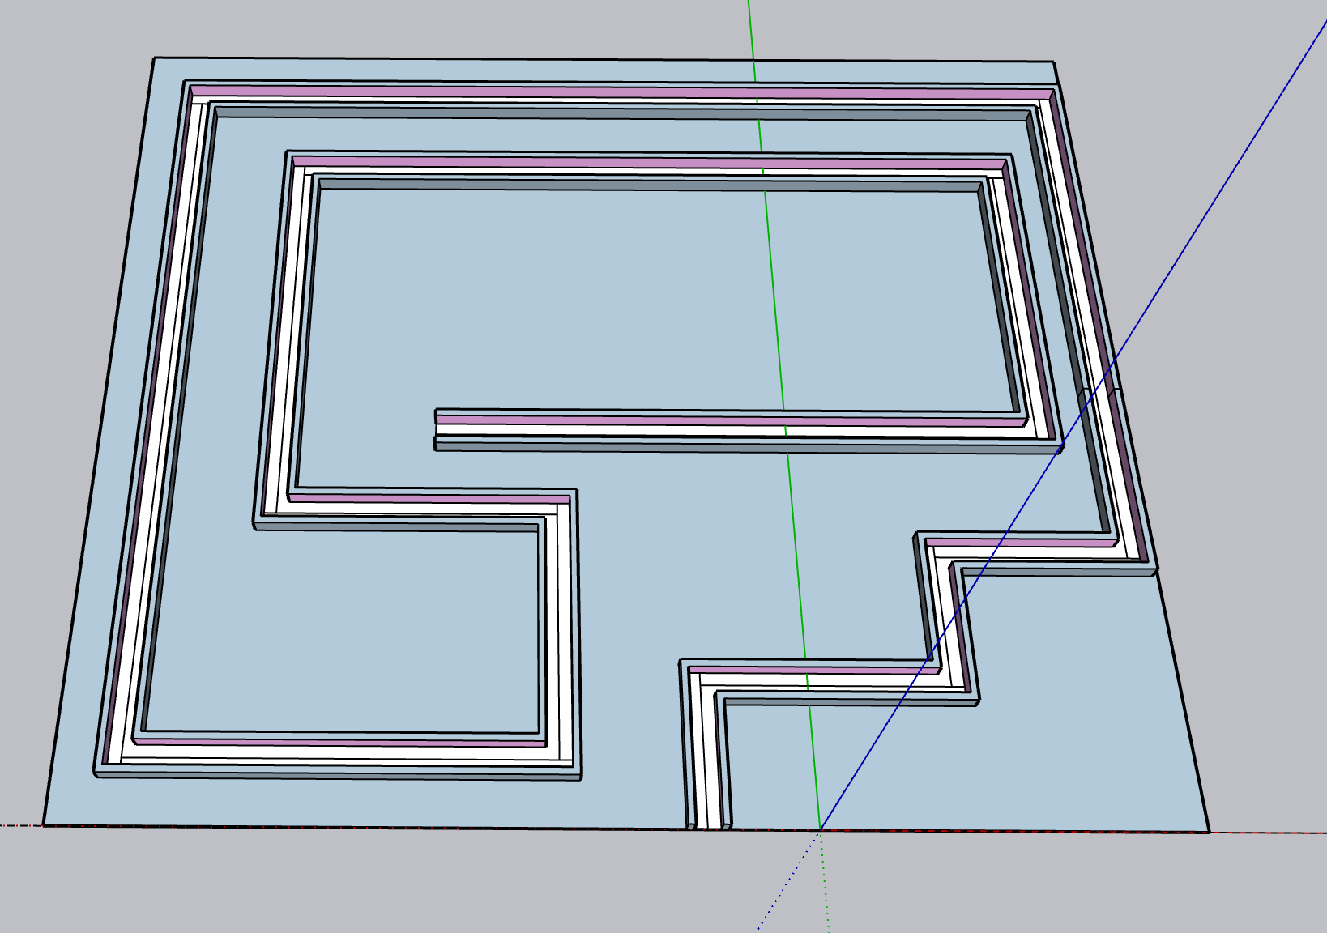
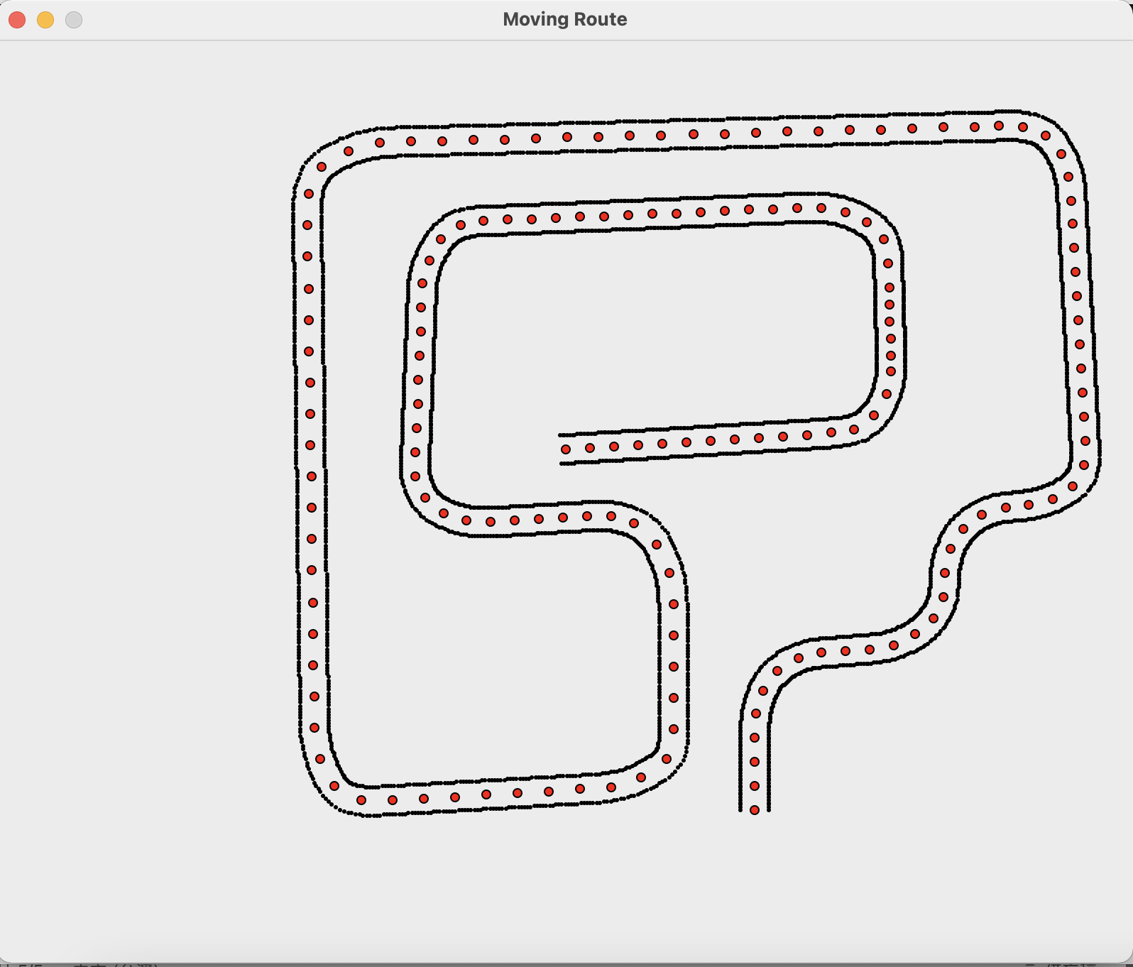
SketchUp 模擬 2

Slide 20
結論
應用在現實中，需降低消失點偵測錯誤率
未知的環境中迅速建立簡易地圖
地下環境地圖建立

Slide 21
謝謝大家！
暑假愉快～

